Slide 1
NAVER AI Burning Day 해커톤
기획안
서비스명: AICare
팀명: AIA
팀원: 조민주, 박신형, 김지현, 박효은

Slide 2
NAVER AI BURNING DAY
Q1. 해커톤에서 구현하고자 하는 서비스에 대해 요약하여 설명해주세요.
[한줄 요약] [개인 맞춤형 의료관리 앱 개발]
평균 기대수명 증가에 따른 국민들의 건강관리 관심도가 증가하고 있을 뿐만 아니라, 약물 오남용 사고가 증가하고 있습니다. 약물사고는 생명과 직결될 수 있는 부분이기 때문에 처방, 조제시 주의가 필요하고 환자 또한 약 복용법을 반드시 지켜야 합니다.
저희 팀은 이러한 문제를 해결하기 위한 개인 맞춤형 의료기록과 복약관리를 할 수 있는 앱을 개발하고자 AI Burning Day에 참가하게 되었습니다. 주요 타겟층은 약국 접근성이 낮은 곳에 거주하시는 분들, 거동이 불편하신 노인분들, 약물 오남용 비율이 가장 높은 2-30대입니다.

Slide 3
NAVER AI BURNING DAY
Q1. 해커톤에서 구현하고자 하는 서비스에 대해 요약하여 설명해주세요.
앱 주요 기능
>처음 사용자는 개인의 간략한 신체적 정보를 입력받습니다.
약 이미지 검색 (네이버 AI 기술 이용)
네이버 약 검색과 관련하여 약 이미지 검색을 할 수 있습니다. 약 한 알만의 이미지로도 약을 매칭시켜 줄 수 있습니다.
달력+약복용알림기능 (네이버 캘린더 등 API 사용 가능)
처방전을 사진으로 찍으면 달력으로 데이터를 저장해주고, 해당 약에 맞추어 자동으로 복용 알림 설정이 됩니다.
DUR(API 사용 가능)+일반약 데이터(약학정보원)
저장 되어있는 처방전 혹은 일반약 사진 데이터를 이용하여 DUR 정보를 알려줍니다.

Slide 4
NAVER AI BURNING DAY
Q1. 해커톤에서 구현하고자 하는 서비스에 대해 요약하여 설명해주세요.
앱 주요 기능
음성인식 서비스 (네이버 AI 기술 이용)
음성인식 버튼을 통하여 앱 기능을 이용할 수 있습니다. 다음 병원 예약이나,
복용알림을 알려주고, 약을 검색해줍니다.
약국 검색
근처 약국, 심야 약국, 일요일 운영 약국 검색을 할 수 있습니다.(지도 제공)
앱광고로 맞춤형 건강기능식품이나 건강관련 제품, 병원 등을 추천받을 수 있습니다.

Slide 5
NAVER AI BURNING DAY
약국 찾기 기능
약국정보서비스, 병원약국찾기정보 API 이용가능
휴일지킴이 약국 (pharm 114) 사이트에서 심야 약국, 명절 운영 약국 정보 제공
- 검색 결과 다운로드 누르면 html 파일 다운 가능

Slide 6
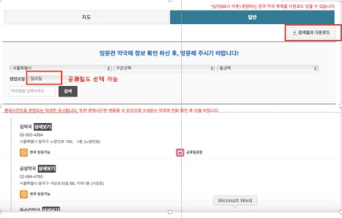
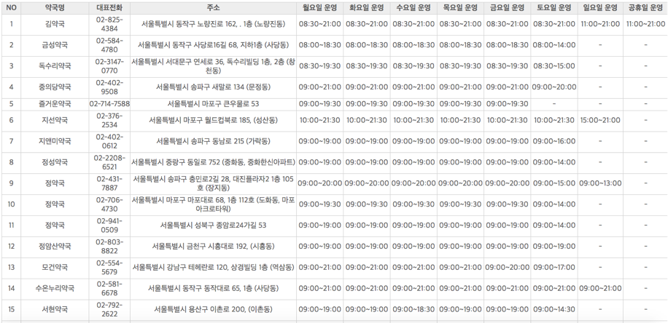
NAVER AI BURNING DAY
약국 찾기 기능
약국정보서비스, 병원약국찾기정보 API 이용가능
휴일지킴이 약국 (pharm 114) 사이트에서 심야 약국, 명절 운영 약국 정보 제공
- 검색 결과 다운로드 누르면 html 파일 다운 가능

Slide 7
NAVER AI BURNING DAY
Q1. 해커톤에서 구현하고자 하는 서비스에 대해 요약하여 설명해주세요.
기대효과
원격 약 복용 지도 가능 :
노인 (⓵ 거동이 불편하심, ⓶ 기억력이 평균적으로 낮으심) 올바른 복용 방법을 상기시킴
2. 사회적 약물 사고 예방 가능 : 약물 오남용의 비율을 줄일 수 있습니다.
3. 환경적, 경제적 비용 절감 효과 : 약 봉투 절감
⇒ 국민들이 보다 안전하게 약을 복용하고 좀 건강하게 지낼 수 있습니다.
⇒ 사회적으로 의료 사고 예방 효과 또한 얻을 수 있습니다.

Slide 8
NAVER AI BURNING DAY
Q1. 해커톤에서 구현하고자 하는 서비스에 대해 요약하여 설명해주세요.
수익
● [데이터 판매] : 어플 사용자가 많아져서 데이터가 쌓이면 비식별화된 데이터들을 제약회사나 의료기관에 판매 가능 (개인정보 활용 동의 받은 데이터 한정)
● [광고] : 제약회사의 약이나 건강기능식품 등을 홍보

Slide 9
NAVER AI BURNING DAY
Q2. 해커톤에서 구현하고자 하는 서비스에 대해 자유롭게 설명해주세요.(목적, 기대효과, 구현방식, 예상 이미지 등 3장 전후)
기술 - 머신러닝
카메라로 찍은 약, 처방전, 약 봉투, 약 통 등의 사진을 머신러닝과 딥러닝을 이용하여 글자 인식을 한 후 약을 매칭합니다.
제대로 인식되지 않는 사진들은 CNN 알고리즘을 적용한 후 AE 알고리즘을 활용하여 사진들의 대표 특징을 파악하여 이 사진이 무엇인지 인식하고 약을 매칭합니다.
또한 약을 매칭할 뿐만 아니라 처방전, 약 봉투, 약통에 적힌 약의 특징도 파악합니다.

Slide 10
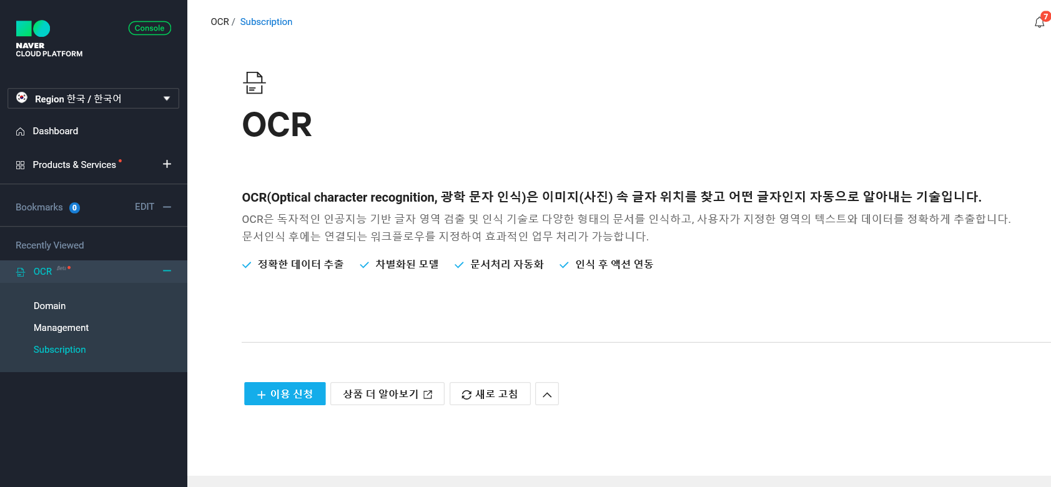
NAVER AI BURNING DAY
시각
● 약 매칭 ( 약 데이터 베이스 ) : 약학정보원
● OCR : 문서를 인식하고 사용자가 지정한 영역의 텍스트와 데이터를 정확하게 추출
※ https://www.ncloud.com/product/aiService/ocr

Slide 11
NAVER AI BURNING DAY
기술 - API
약학정보원 API : 국내 시판중인 모든 종류의 의약품 정보(이미지, 제품명, 복욕방법)를 어플 내에서 정확하게 검색가능
2. 네이버 클라우드 플랫폼 API
▶ clova speech recognition(CSR), Clova Speech Synthesis(CSS), Clova Premium Voice(CPV): 음성인식 기술을 통해 스마트폰 사용에 익숙하지 않은 어르신들, 시각장애인 분들 또한 편리하게 기능을 사용할 수 있도록 합니다.
▶ Machine Learning : Object Detection을 통해 약 이미지 검색(포장지가 없는 경우)
식품안전정보 API
의약품성분약효정보서비스 API(보거의료빅데이터개방시스템) : 의약품의 주성분코드, 분류번호, 명칭 등을 기준으로 주성분의 명칭과 코드를 조회하는 의약품 성분약효정보 조회서비스
5. 약국정보서비스, 병원약국찾기정보 : 약을 구입한 약국 전화번호로 연결할 수 있습니다.

Slide 12
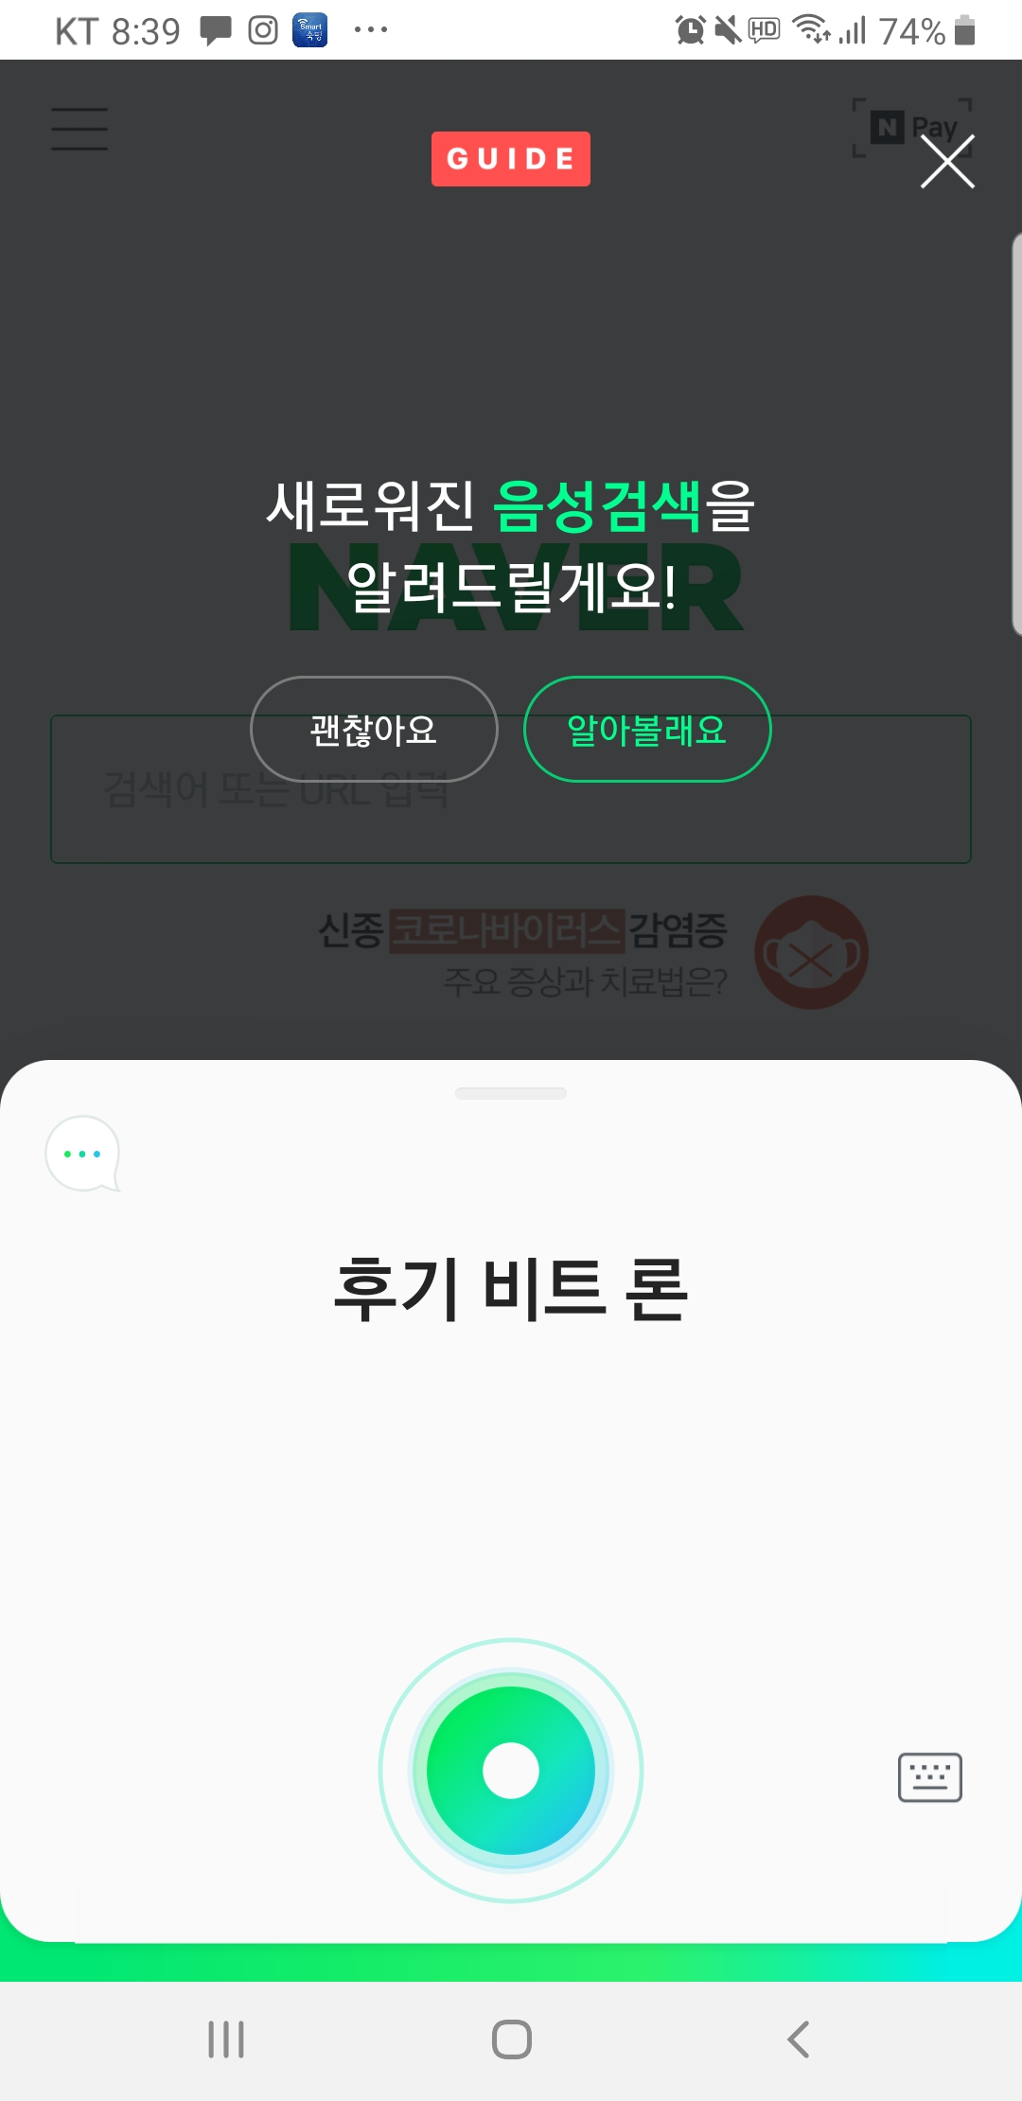
NAVER AI BURNING DAY
음성
● CPV(네이버 AI 기술) : 사람에 가까운 자연스럽고 깨끗한 합성음을 제공하고
음성을 합성하는 API
※ https://www.ncloud.com/product/aiService/cpv
● CSR(네이버 AI 기술) : 가장 뛰어난 한국어 음성 인식률을 가진 음성 인식 API
※ https://www.ncloud.com/product/aiService/csr

Slide 13
NAVER AI BURNING DAY
데이터과학
위의 머신러닝을 통해 추측되었던 약의 특징들과 여러 기관의 API 정보를 가지고 데이터 분석하여, 이 약과 가장 알맞은 약을 찾아 해당하는 약에 대한 정보를 제공해줍니다.
개인의 체질과 과거 또는 현재 복용했던 약에 대한 데이터를 기반으로 이 약에 대한 복용방법, 주의 사항을 알려줍니다.
또한, 기존에 데이터베이스에 저장된 개인 기록들과 새로 입력된 데이터를 데이터 분석, 데이터 마이닝을 통해 개인의 행동, 식습관, 건강 상태 등을 알고 개인의 핵심적인 정보를 다시 데이터베이스에 저장합니다.
데이터 베이스에 있는 내용을 바탕으로 관련 약이나 건강식품을 추천해줍니다.

Slide 14


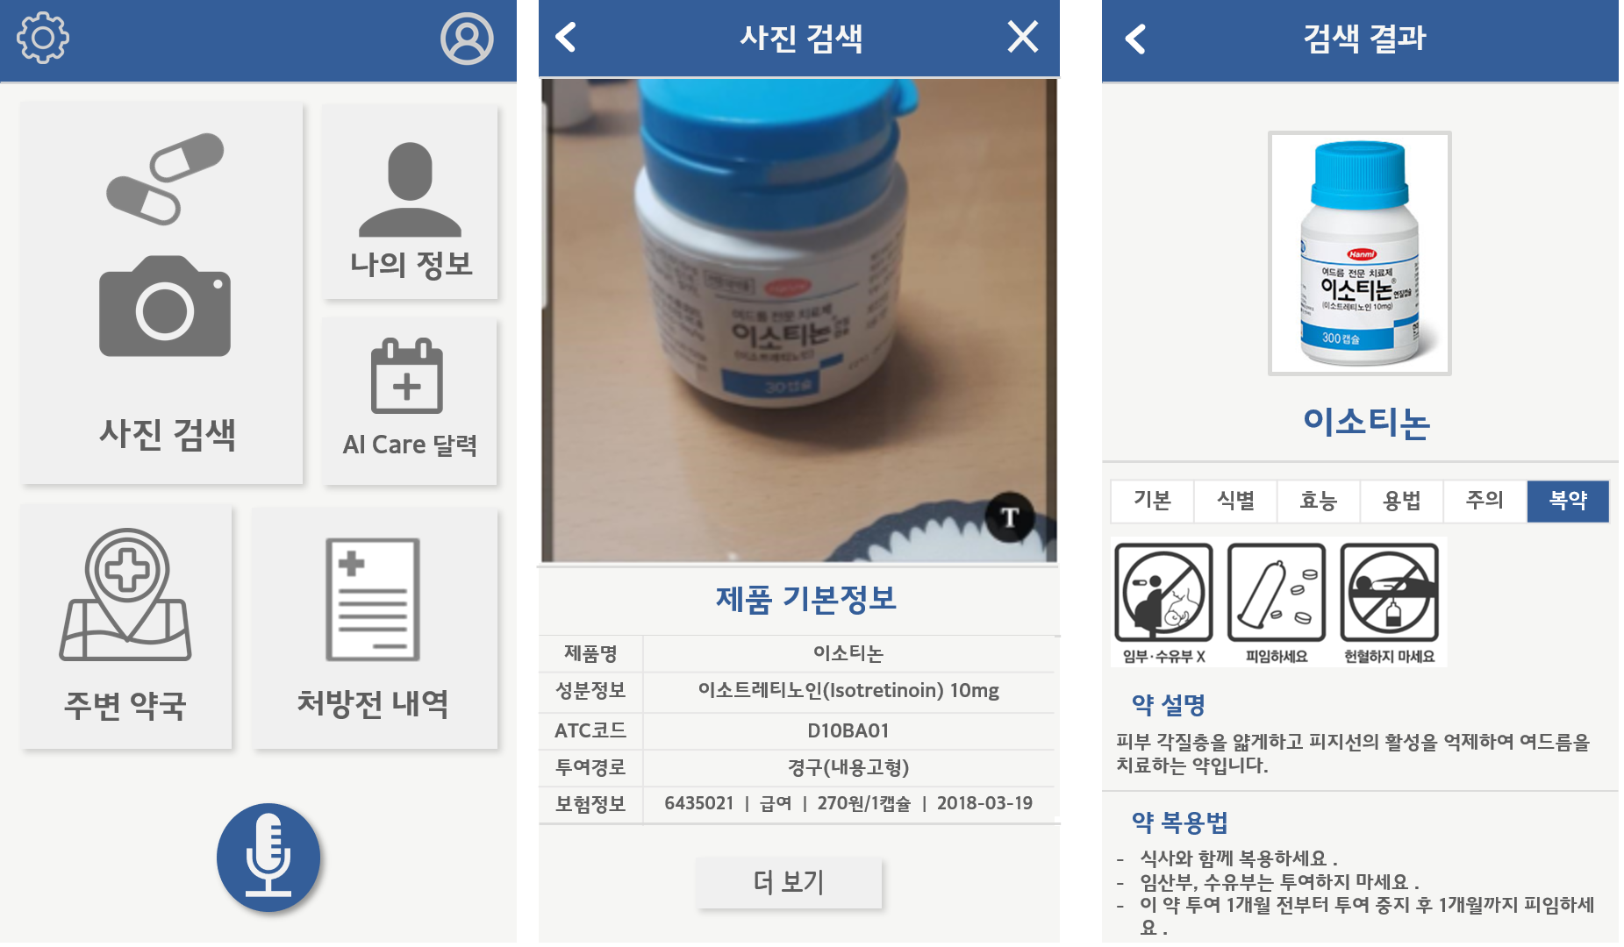
NAVER AI BURNING DAY
해커톤에서 구현하고자 하는 앱의 예상 이미지

Slide 15
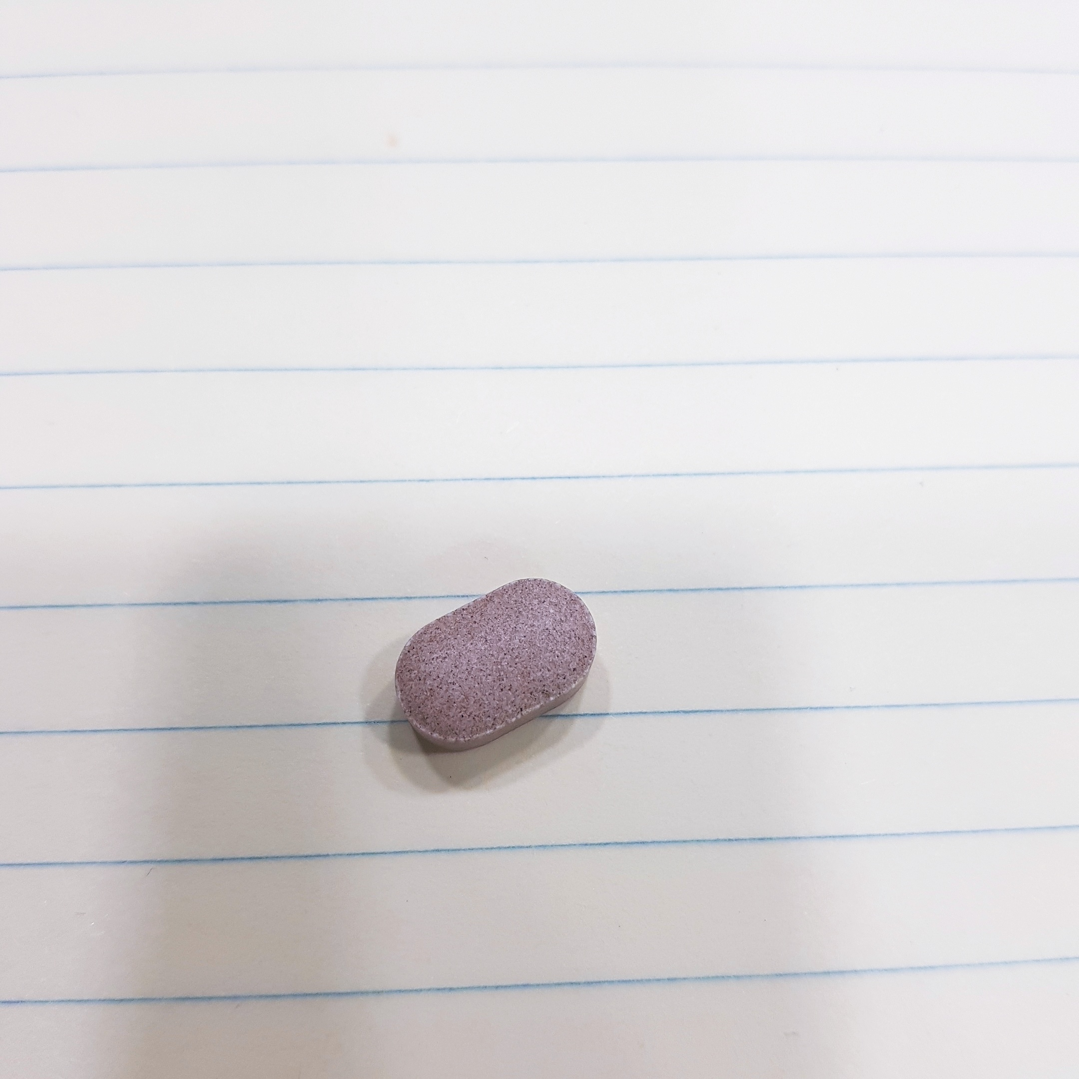
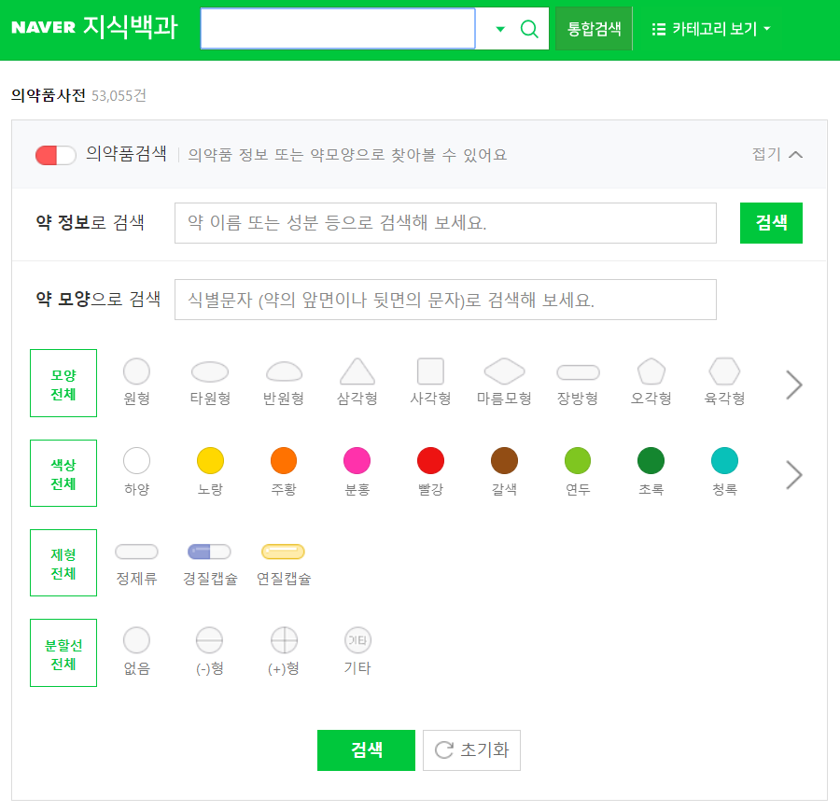
NAVER AI BURNING DAY
<-네이버 의약품검색 이용할 예정

Slide 16



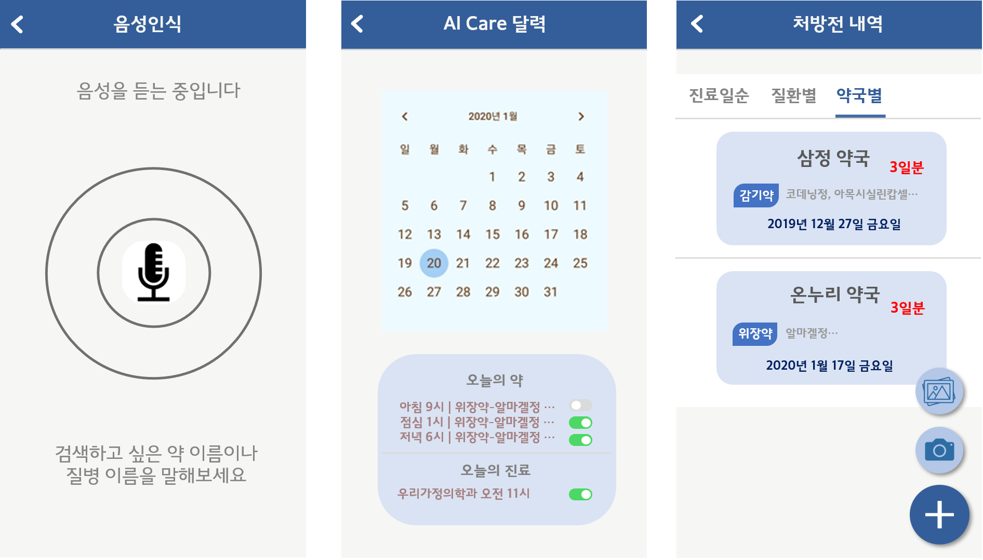
NAVER AI BURNING DAY

Slide 17
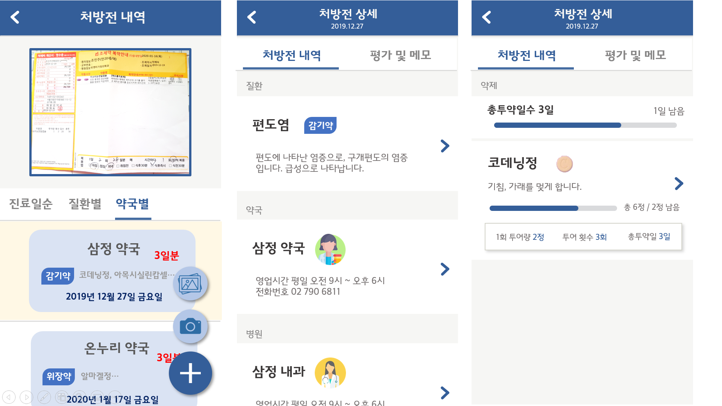
NAVER AI BURNING DAY

Slide 18



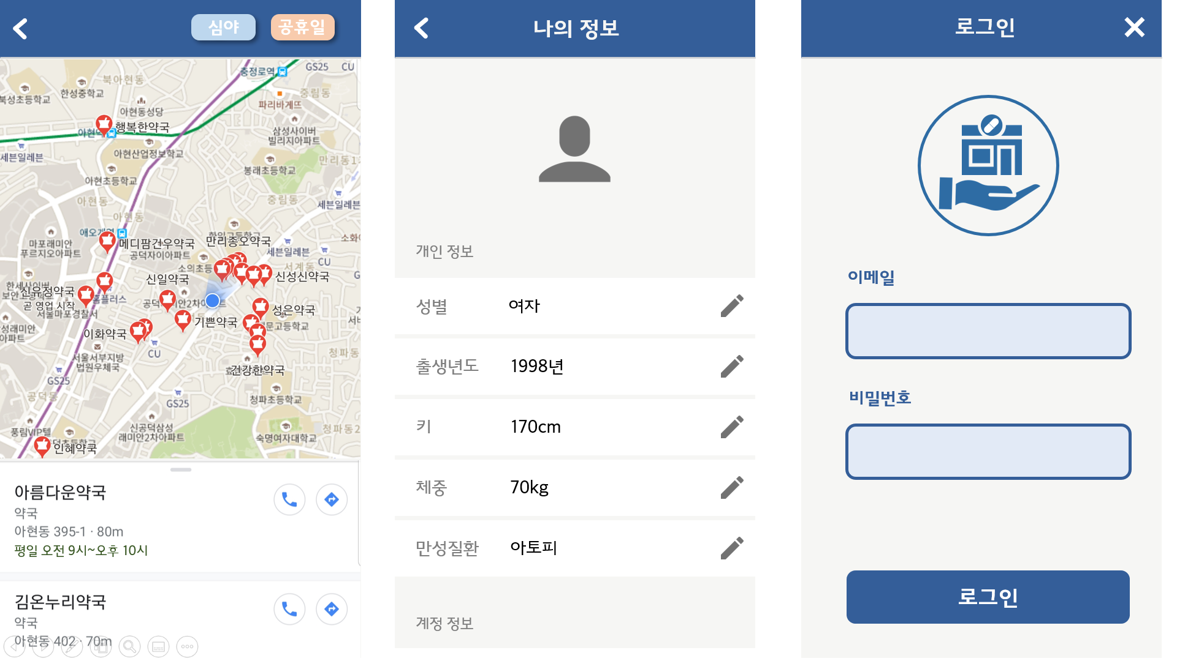
NAVER AI BURNING DAY

